Slide 1


Titolo presentazione sottotitolo
Distributed systems’s project
Distributed job scheduling
Milano, XX mese 20XX
Giuseppe Italia
10563398
Gregorio Barzasi
10573032
8 settembre 2021, Milano

Slide 2

Requisiti Funzionali:
Cluster Executor:
Bilanciare il carico
Ricostituirsi dopo un crash
Eseguire correttamente Job inviati dal client
Client:
Inviare Job
Recuperare il risultato

Slide 3
Struttura del Software
Alla base del nostro progetto vi sono due classi:
ClientManager (client)
Executor (server)
ClientManager gestisce interamente le operazioni di comunicazione tramite socket UDP con l’executor selezionato.
Executor è la classe base del Cluster. Si serve di 3 Thread principali per la gestione delle operazioni.

Slide 4
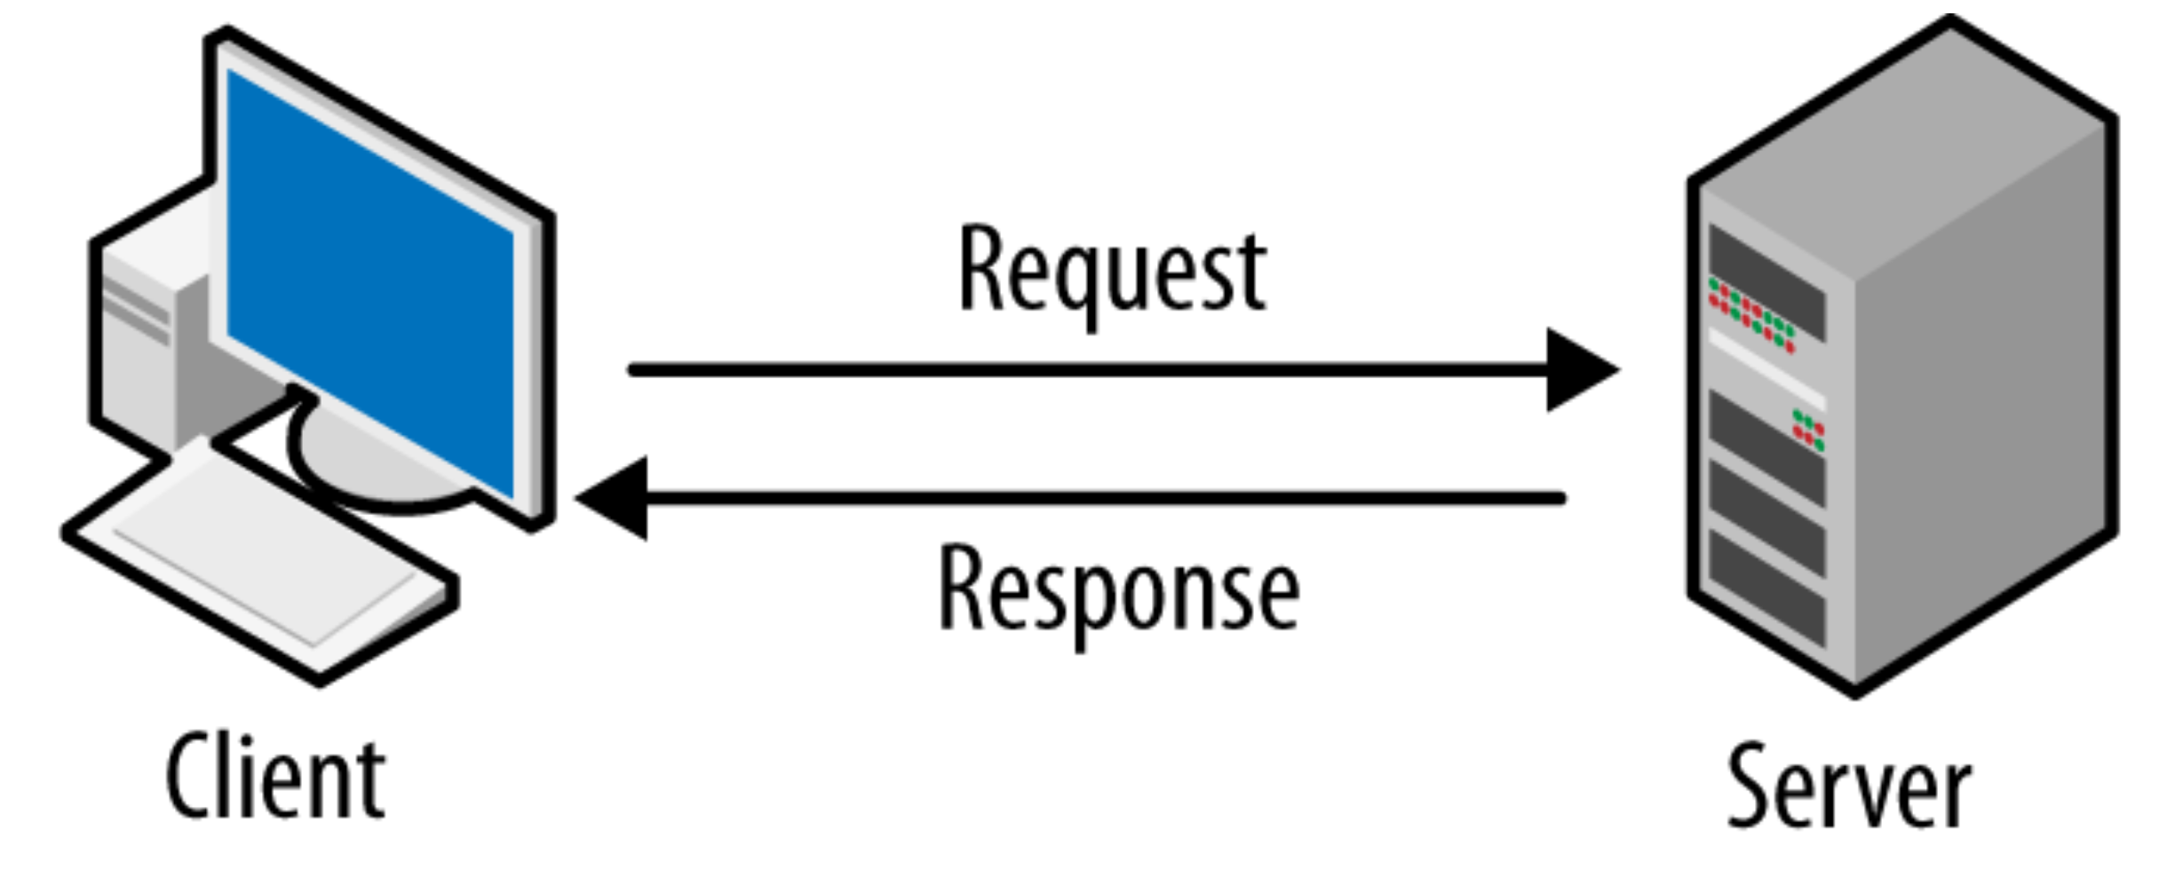
Client manager
ClientManager ha un triplice compito:
Mettersi in contatto con l’Executor preselezionato inviandogli i vari job da eseguire
Ricevere il JOB_ID del lavoro inviato
Richiedere il risultato di un job usando il JOB_ID

Slide 5
Executor
Executor inizializza e avvia 3 classi Thread:
ElectionManager
JobManager
Updater

Slide 6
1. La Classe ElectionManager
La Classe ElectionManager ha il compito di determinare un Leader tra tutti gli Executor componenti il Cluster.
Invio del Messaggio di ELECT+ID in broadcast
Se MY_ID > ID inizio una mia elezione
Altrimenti mi metto in attesa di un successivo messaggio
COORD.
Il messaggio di COORD sarà spedito dal quel executor che dopo aver avviato la sua election non riceverà nient’altro dall’intero cluster
Analogamente a quanto avviene nell’algoritmo BULLY ELECTION,
al termine avremo l’elezione di un LEADER.

Slide 7
La Classe Leader
Leader una volta eletto manda messaggio di COORD in broadcast e avvia la classe Thread Leader:
Riceve dagli executor il numero dei loro job in esecuzione
Calcola un livello medio di carico ( threshold )
Individua l’executor meno occupato del cluster ( free_exec )
Comunica la threshold e free_exec in broadcast al cluster

Slide 8
2. JobManager
JobManager è la classe dedita alla ricezione delle richieste da parte del client:
JOB_EXEC_REQ: il client spedisce il job da elaborare
JOB_REP_REQ: il client richiede il risultato di un job inoltrato precedentemente
Dopo la ricezione del job:
Se il carico è sotto la soglia TH lo esegue in locale avviando un JobToken
Altrimenti lo inoltra al free_exec

Slide 9
JobManager : Crash Recovery
I job vengono salvati su disco nel momento dell’accettazione.
I crash vengono individuati tramite PING.
Al riavvio l’executor ricostruisce i dizionari locali tramite i file CSV precedentemente salvati

Slide 10

JobToken
JOBTOKEN è la classe che esegue l’effettivo calcolo del job richiesto dal client.
Il nostro job esegue una semplice operazione di raddoppio del parametro in ingresso:
Y=2*X
Seguito da una pausa.

Slide 11

3. Updater
Riceve update dal Leader
Executor libero
Threshold
2. Manda il numero di Job in esecuzione localmente al leader

Slide 12
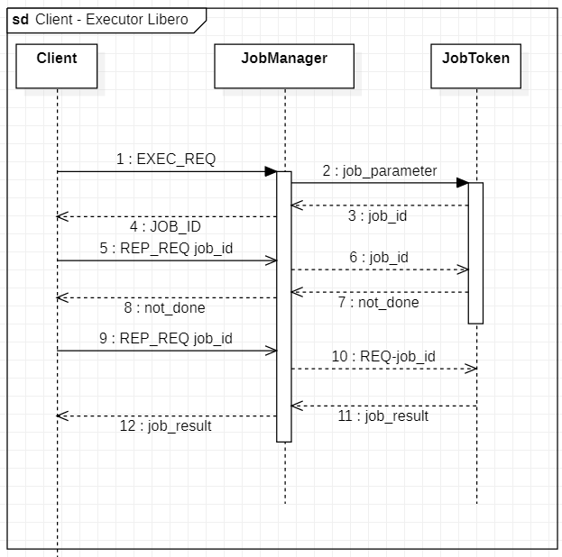
Comunicazione Client – Executor

Slide 13
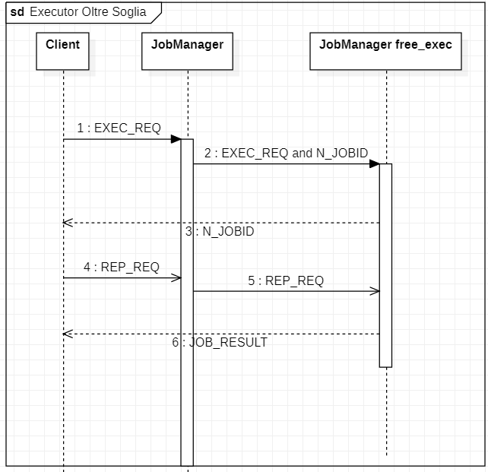
Comunicazione Client – Executor oltre soglia

Slide 14
Come abbiamo strutturato il nostro software
Grazie per l’attenzione

